Slide 1



IT Education
Academy
Лекция № 10
WWW.ITEA.UA

Slide 2

www.itea.ua
С# Base
Урок 10
Статические классы и методы

Slide 3

www.itea.ua
План урока
Создание и вызов статических методов
Работа со статическими методами
Создание статических классов
Необходимость в статических классах
Расширяющие методы
Вложенные классы
Операторы
Перегрузка операторов
Правила перегрузок операторов

Slide 4
www.itea.ua
Ключевое слово static
Иногда требуется определить такой член класса, который будет использоваться независимо от всех остальных объектов этого класса. Как правило, доступ к члену класса организуется посредством объекта этого класса, но в то же время можно создать член класса для самостоятельного применения без ссылки на конкретный экземпляр объекта. Для того чтобы создать такой член класса, достаточно указать в самом начале его объявления ключевое слово static.
Если член класса объявляется как static, то он становится доступным до создания любых объектов своего класса и без ссылки на какой-нибудь объект.
Для того чтобы воспользоваться членом типа static за пределами класса, достаточно указать имя этого класса с оператором-точкой. Но создавать объект для этого не нужно. В действительности член типа static оказывается доступным не по ссылке на объект, а по имени своего класса.
Переменные, объявляемые как static, по существу, являются глобальными.

Slide 5
www.itea.ua
Создание объектов с помощью классов
Статическая переменная - это общая переменная для всех экземпляров класса, которая хранится в объекте.
Объекты содержат в себе статические поля и методы.
static void Main()
{
MyClass instance1 = new MyClass();
MyClass instance2 = new MyClass();
MyClass.field = 1;
MyClass.field = 3;
}
Управляемая куча
Экземпляр 1
Объект
Экземпляр 2
static int field;
class MyClass
{
public static int field;
}

Slide 6
www.itea.ua
Статические методы и свойства
Статический метод позволяет вызывать метод, не имея в наличии ни одного объекта. Вместо имени объекта указывается имя класса:
public class Container
{
public static void staticMethod(){}
}
static void Main()
{
Container.staticMethod();
}
Отличия статического метода от нестатического:
Для вызова статического метода не нужен объект.
Внутри статического метода недоступна переменная "this", соответственно недоступны все нестатические поля этого класса, т.к. как нет объекта.
Внутри обычного метода доступны как статические, так и нестатические поля.

Slide 7
www.itea.ua
Создание статических классов
Класс считается статическим, если при его создании, перед ключевым словом class указывается ключевое слово static.
Определение класса статическим, означает то, что этот класс является набором только статических сущностей (полей, методов, свойств и т.п.).
Доступ к членам статического класса осуществляется на Классе-Объекте.
Создавать экземпляры статического класса нельзя.
static class StaticClass
{
public static int field;
}
static void Main()
{
StaticClass.field = 10;
}
Если класс содержит статические поля, должен быть предоставлен статический конструктор, который инициализирует эти поля при загрузке класса.

Slide 8
www.itea.ua
Создание статических классов
На статический класс накладываются следующие ограничения:
статический класс не может служить базовым для других классов, а так же, сам не может быть наследником какого-либо произвольного класса;
статический класс не может содержать сущности с атрибутами доступа protected и protected internal (да они и не нужны, все равно наследование запрещено);
класс не может иметь перегруженных операций.

Slide 9
www.itea.ua
Статические конструкторы
Кроме обычных конструкторов у класса также могут быть статические конструкторы.
class MyClass
{
public static int field;
static MyClass()
{
field = 10;
}
public MyClass()
{
}
}
Статический конструктор всегда отрабатывает первым
static void Main()
{
MyClass myClass = new MyClass();
}
здесь сработает статический конструктор

Slide 10
www.itea.ua
Статические конструкторы
Свойства статического конструктора
Статический конструктор не имеет модификаторов доступа и не принимает параметров.
Статический конструктор вызывается автоматически для инициализации класса перед созданием первого экземпляра или ссылкой на какие – либо статические члены.
Статический конструктор нельзя вызывать напрямую.
Пользователь не управляет тем, когда статический конструктор выполняется в программе Типичным использованием статических конструкторов является случай, когда класс использует файл журнала и
конструктор применяется для добавления записей в этот файл.

Slide 11
www.itea.ua
Методы расширения
Методы расширения (extension methods) позволяют добавлять новые методы в уже существующие типы без создания нового производного класса.
Эта функциональность бывает особенно полезна, когда нам хочется добавить в некоторый тип новый метод, но сам тип (класс или структуру) мы изменить не можем, поскольку у нас нет доступа к исходному коду.
Расширяющие методы могут быть только статическими и создаваться только в статических классах
static class MyClass
{
public static void Method(this string value)
{
Console.WriteLine(value);
}
}
static void Main()
{
string text = "Тестовая строка";
MyClass.Method(text);
text.Method();
}
Аргумент расширения всегда должен быть только один и стоять первым в списке аргументов

Slide 12
www.itea.ua
Вложенные классы
Вложенный тип - тип, определенный внутри класса или структуры.
Вложенные классы определяются внутри области определения другого класса.
Что бы получить доступ из внешнего класса к члену вложенного класса или наоборот, из вложенного класса к члену внешнего класса, нужно объявить переменную этого типа и через нее производить доступ.
public class Container
{
public class Nested
{
string field;
}
}
static void Main()
{
Container.Nested nested = new Container.Nested();
nested.field = "Hellow";
}
Статические классы могут в себе содержать нестатические Nested классы.

Slide 13
www.itea.ua
Операторы
Правила работы с операторами:
Оператор — это элемент программы, который применяется к одному или нескольким операндам в выражении или операторе.
Операторы, получающие на вход один операнд, на пример оператор инкремента (++) или new, называются унарными операторами.
Операторы, получающие на вход два операнда, например, арифметические операторы(+,-,*,/) называются бинарными.
Большинство операторов могут быть перегружены.
С помощью перегрузки операторов можно указать поведение оператора для операндов определяемого пользователем типа.

Slide 14
www.itea.ua
Перегрузка операторов
В C# пользовательские типы могут перегружать операторы путем определения функций статических членов с помощью ключевого слова operator.
Использовать ключевое слово operator, можно только вместе с ключевым словом static.
public static Point operator +(Point p1, Point p2)
{
return new Point(p1.x + p2.x, p1.y + p2.y);
}
static void Main()
{
Point a = new Point(1, 1);
Point b = new Point(2, 2);
Point point = a + b;
}

Slide 15
www.itea.ua
Правила перегрузок операторов
Операторы сравнения можно перегружать, но только парами: если перегружен оператор ==, то != также должен быть перегружен.
Обратный принцип также действителен и действует для операторов < и >, а также для <= и >=.
Для перегрузки оператора в пользовательском классе нужно создать метод в классе с правильной сигнатурой.
Метод нужно назвать "operator X“ где X–имя или символ перегружаемого оператора.
Унарные операторы имеют один параметр, а бинарные – два. В каждом случае один параметр должен быть такого же типа, как класс или структура, объявивший оператор.

Slide 16

www.itea.ua
Тема

Slide 17
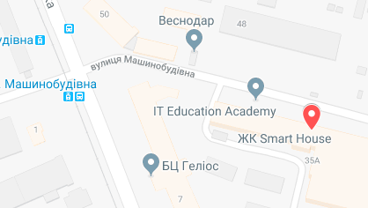
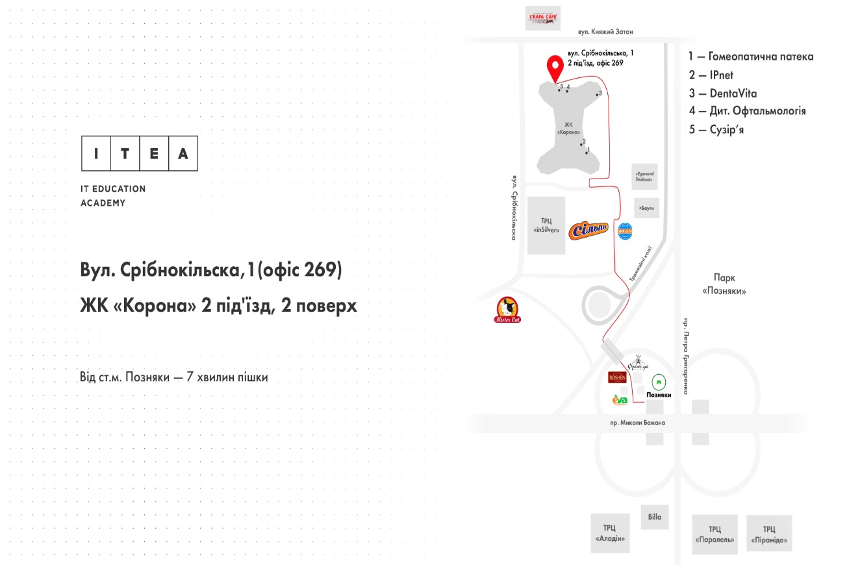
КОНТАКТНЫЕ ДАННЫЕ
ITEA
ЖК “Smart House”, ул. Машиностроительная, 41 (м.Берестейская)
ЖК «Корона» улица Срибнокильская,1 м. Позняки
+38 (044) 599-01-79
facebook.com/Itea
info@itea.ua
itea.ua

